Slide 1
MyLab
Slimmer, leuker en efficiënter studeren, met betere resultaten!
2023-2024

Slide 2
Inhoud
Registratie
Wat vind je in MyLab
MyLab in je broekzak
Ondersteuning
Content Slide Text Only with Color Accents

Slide 3

1. Registratie
Toegang:
Geldig e-mailadres
Toegangscode voor MyLab
Klascode: CL21233386

Slide 4

UHasselt – KU Leuven
Naam vak: Fysica schakel
Titel: Custom Fysica schakel
ISBN: 9789043041232 (boek + toegang MyLab)
Je Klascode: CL21233386
Content Slide Bulleted Text Only with Color Accents

Slide 5
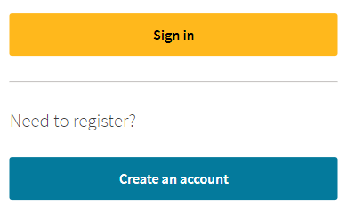
Stap 1: Ga naar iml.pearson.com
Nieuwe gebruiker? Registreer je!
Content Slide Text Only with Color Accents

Slide 6

Stap 2: Maak een nieuw account aan
Klik op
(onderaan te vinden)
Content Slide Text Only with Color Accents

Slide 7
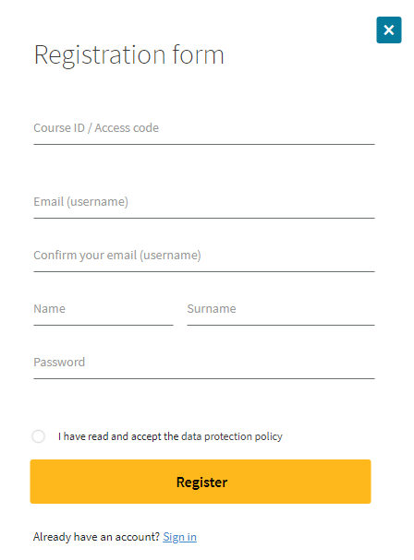
Stap 2: Maak een nieuw account aan
Voer de gevraagde gegevens in, zoals toegangscode, e-mail en onderwijsinstantie.
Content Slide Text Only with Color Accents

Slide 8
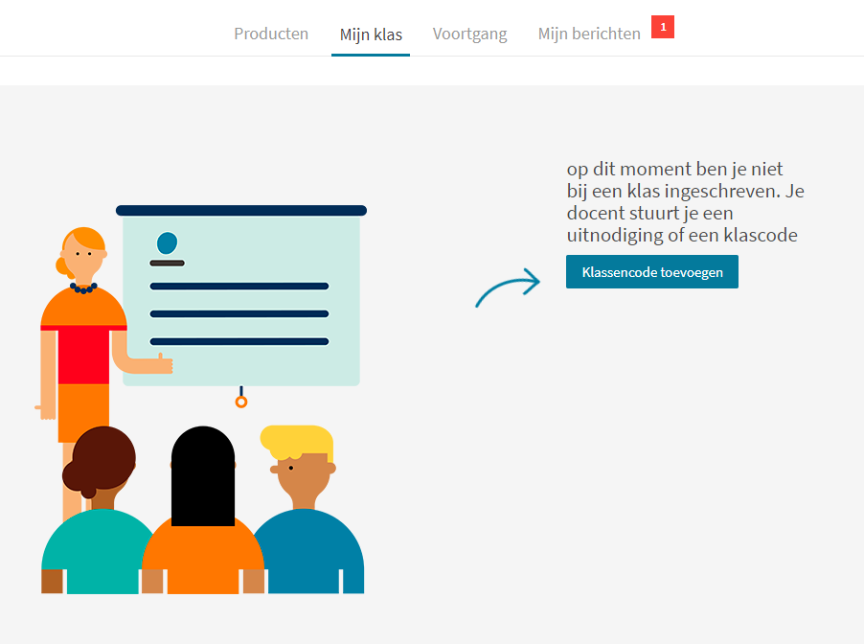

Stap 3: Voer een Klassencode in
Login en open het tabblad ‘Mijn klas’
Klik op Klassencode toevoegen
Content Slide Text Only with Color Accents

Slide 9
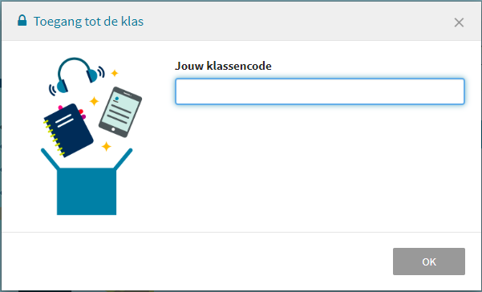
Stap 3: Voer een Klascode in
Voeg de volgende klassencode in: CL21233386
Klik vervolgens op OK om af te ronden.
Content Slide Text Only with Color Accents

Slide 10
Recap
Zie ook de volgende instructievideo:
Aan klas koppelen
Content Slide Bulleted Text Only with Color Accents

Slide 11

2. Wat vind je in MyLab
Begrippentrainer
Toetsvragen
Interactieve Oefeningen
Video’s en simulaties

Slide 12
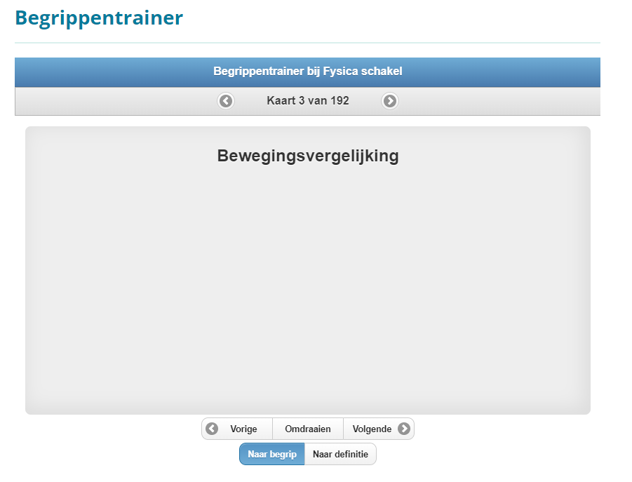
Wat vind je in MyLab
Begrippentrainer
Virtuele ‘kaartenbak’ met belangrijke concepten
Content Slide Text Only with Color Accents

Slide 13
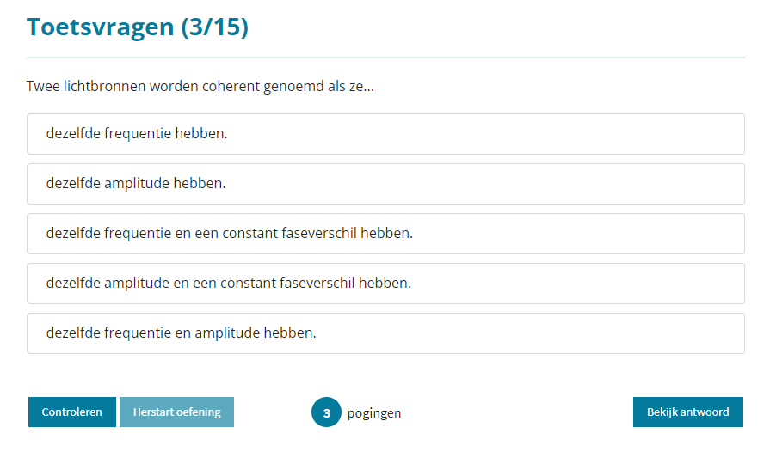
Wat vind je in MyLab
Toetsvragen
Content Slide Text Only with Color Accents

Slide 14
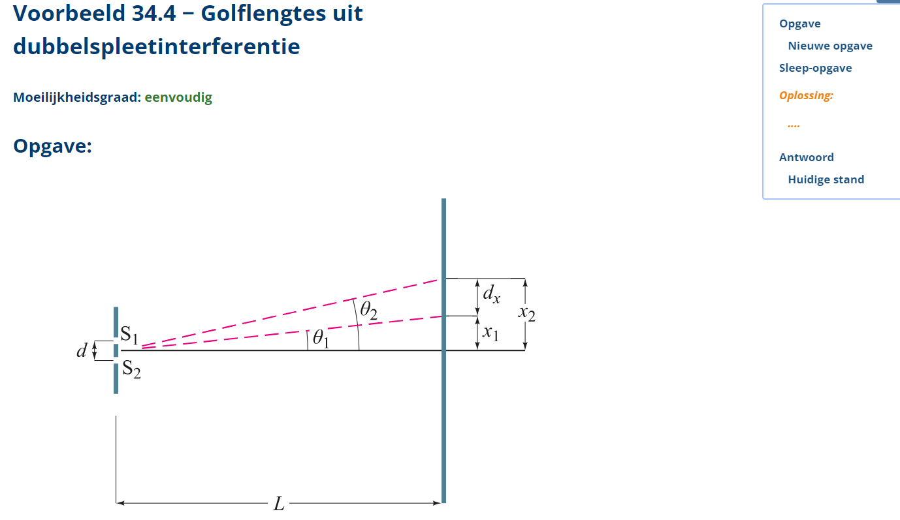
Wat vind je in MyLab
Interactieve Oefeningen
Content Slide Text Only with Color Accents

Slide 15
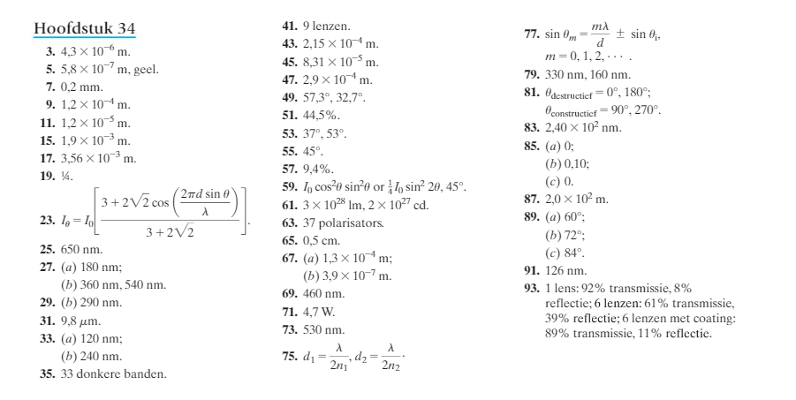
Wat vind je in MyLab
Uitwerkingen
Oplossingen van de oneven oefeningen uit het boek.
Content Slide Text Only with Color Accents

Slide 16

3. MyLab in je broekzak
MyLab is nu ook beschikbaar via de gratis LearningPlace App (Google Play of de App store)
Lezen en oefenen waar en wanneer je wil
De eerste registratie moet via een desktop gebeuren

Slide 17

3. Ondersteuning
Instructievideo’s
Technische ondersteuning

Slide 18
Instructievideo’s
Bekijk de volgende video’s voor antwoord op veelgestelde vragen:
Rondleiding MyLab
Aan klas koppelen
Huiswerk maken
Resultaten inzien
Content Slide Text Only with Color Accents

Slide 19
Technische ondersteuning
Voor technische ondersteuning contacteer Pearson via: support.pearson.com/getsupport/s/contactsupport
Vermeld daarbij de volgende gegevens:
Klascode
Toegangscode
Titel van het boek
Gebruikersnaam
Foutmelding (evt. voorzien van screenshot)
Naam van je docent
Naam van je opleiding
Naam van je onderwijsinstantie
Content Slide Text Only with Color Accents

Slide 20
Closing Slide

